Slide 1
关于家长提案的答复
A RESPONSE TO PARENTS' PROPOSAL

Slide 2
目录
关于家长学校的建设以及家长开放日活动的安排
关于学校各类活动的开展
关于心理健康教育
关于家长志愿者值岗的要求

Slide 3
关于家长学校的建设以及家长开放日活动的安排

Slide 4
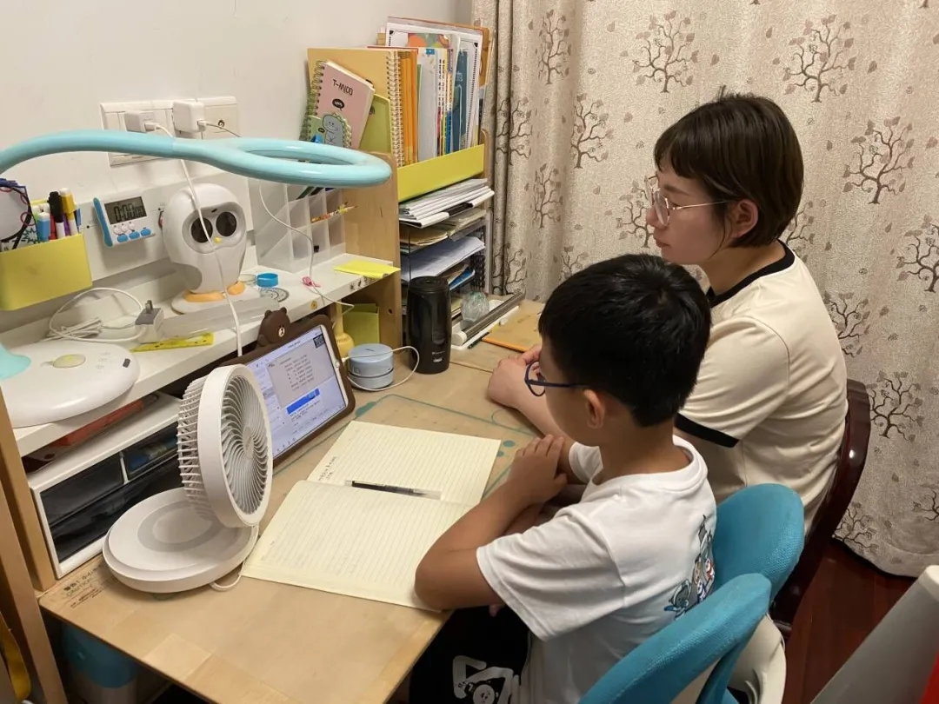
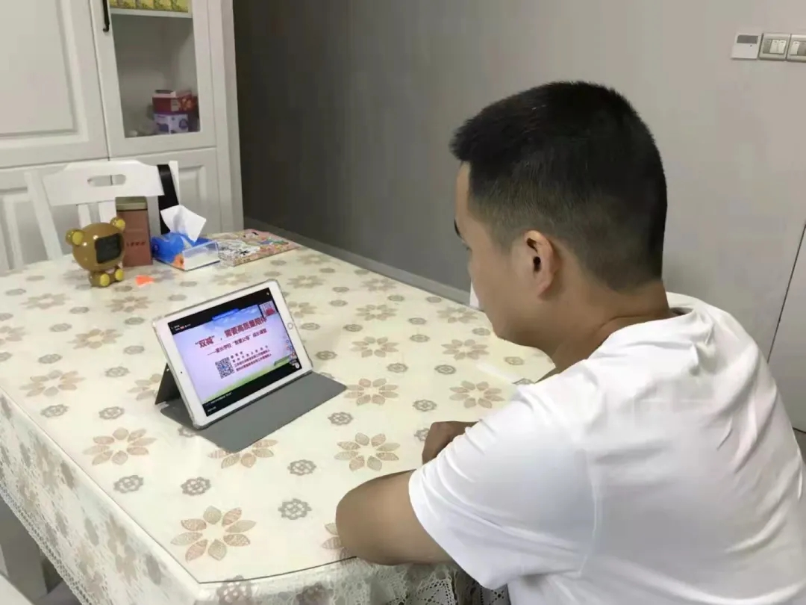
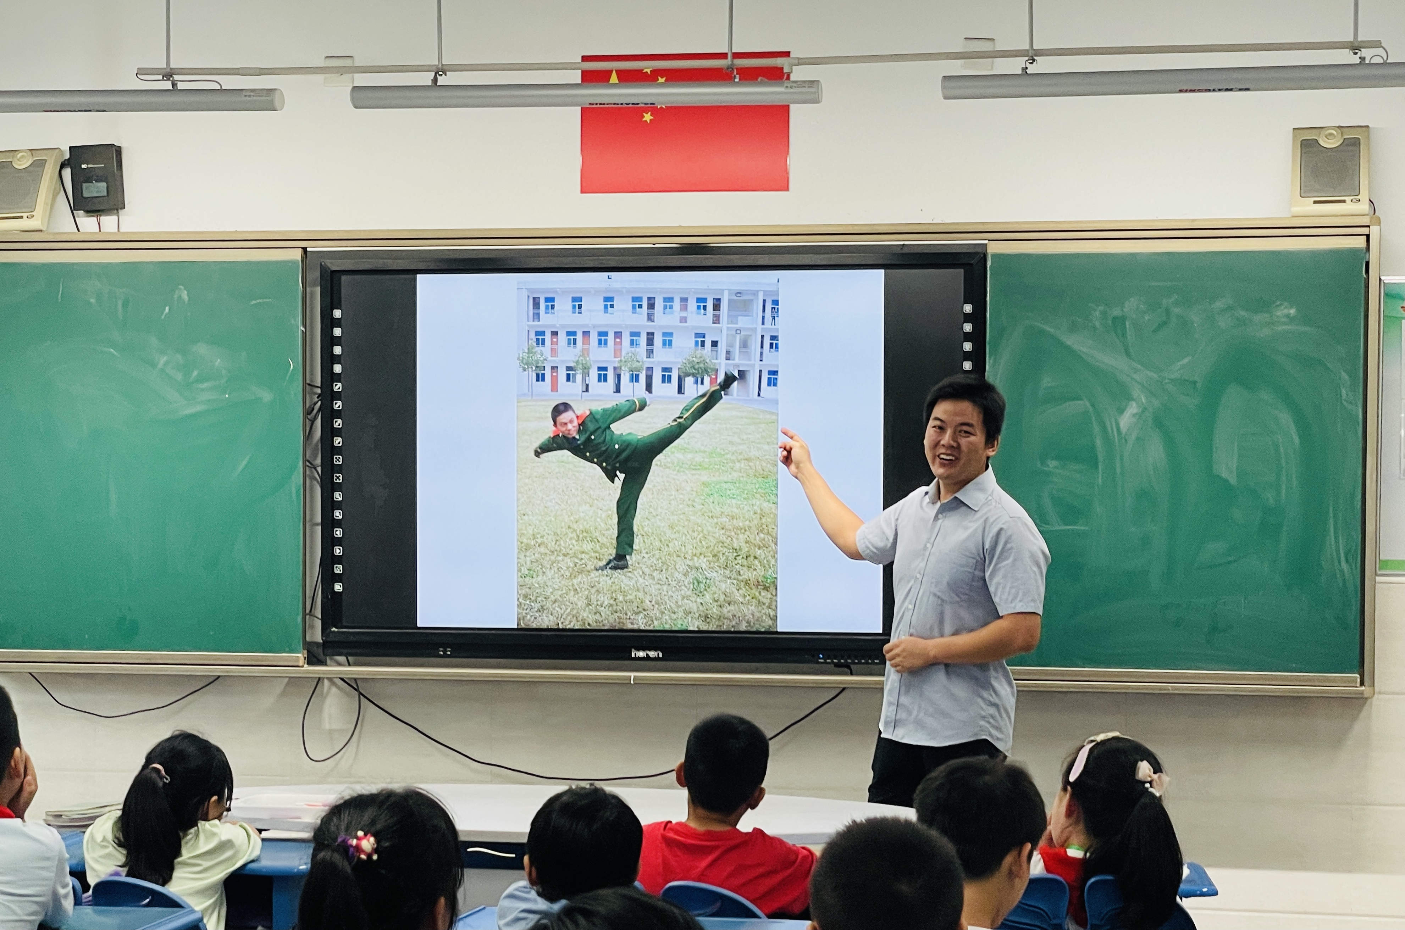
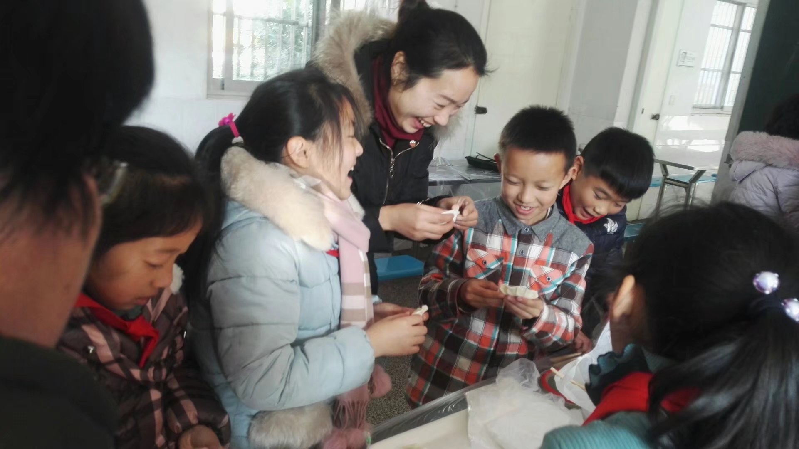
善真父母学堂
善真父母课堂

Slide 5
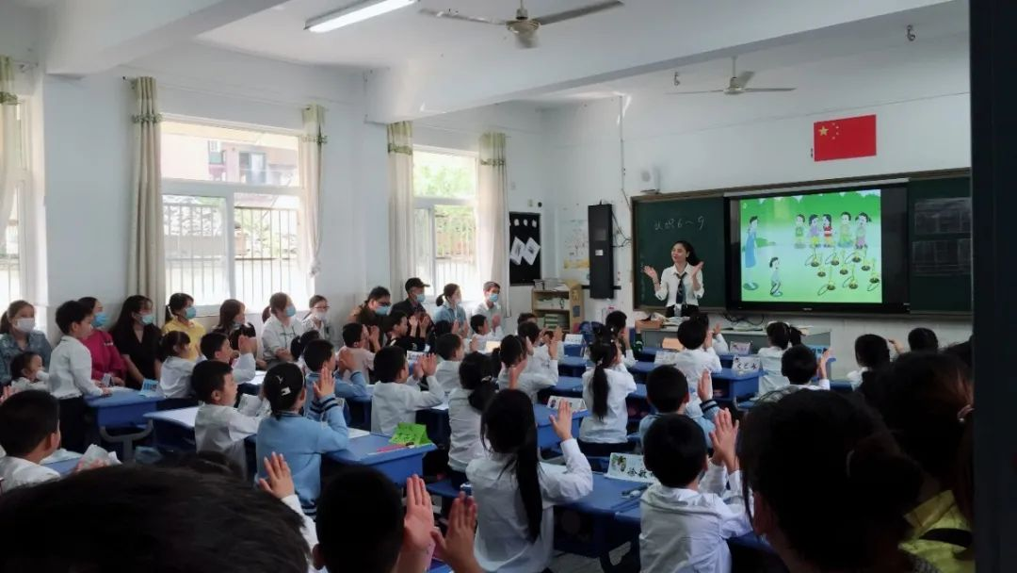
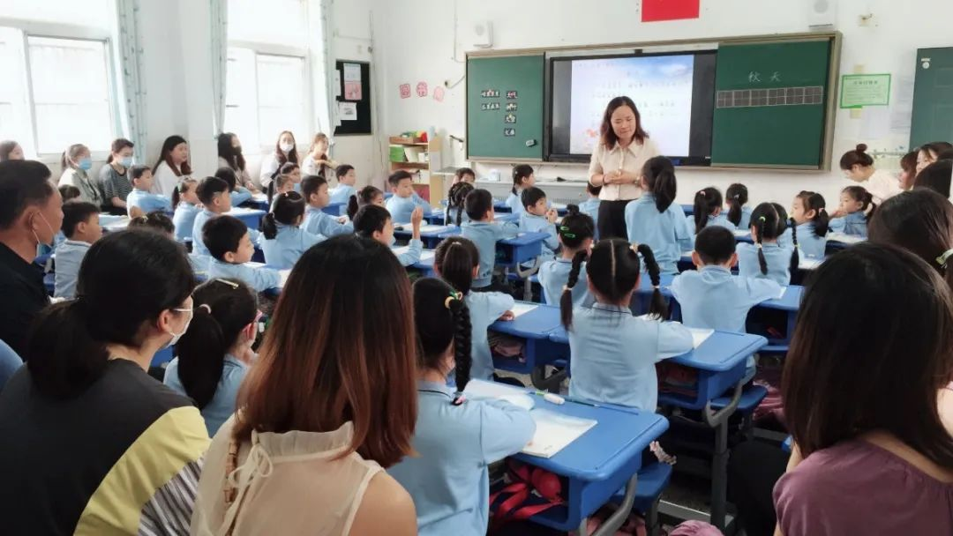
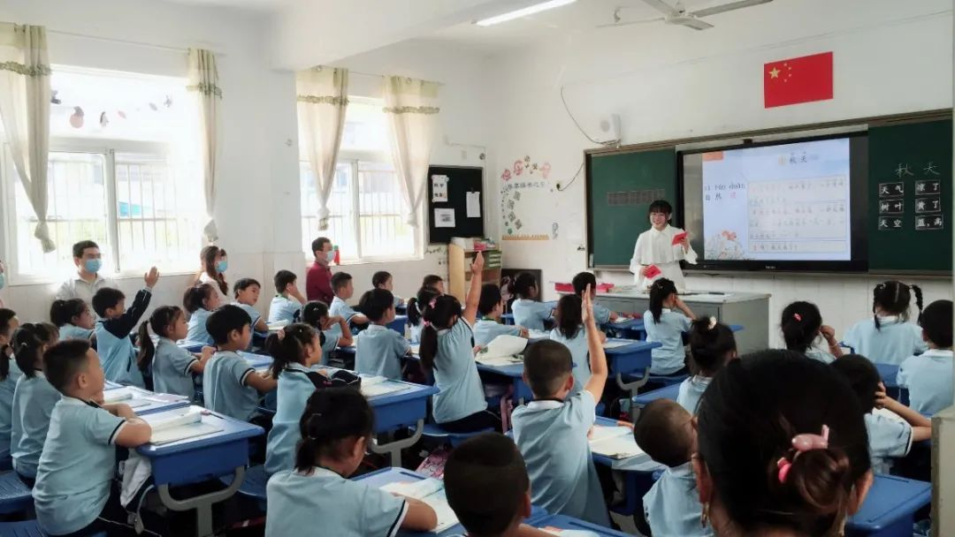
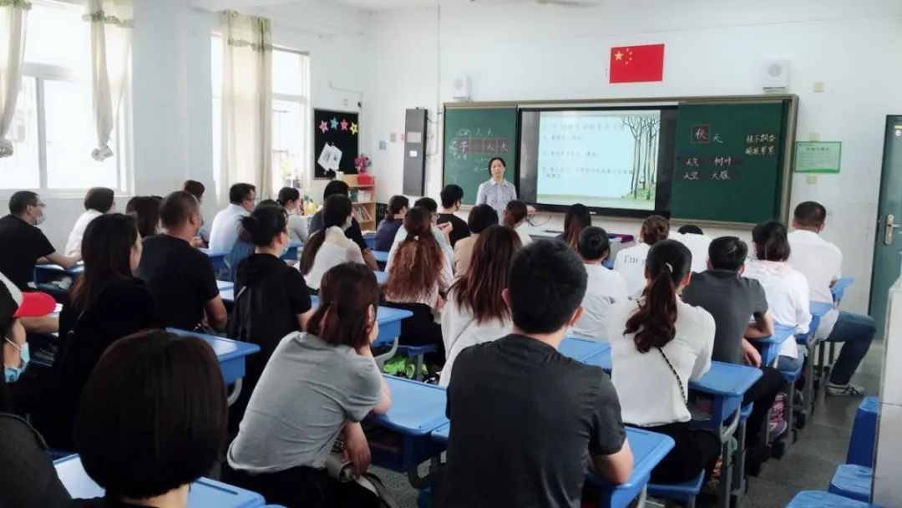
家长开放日

Slide 6
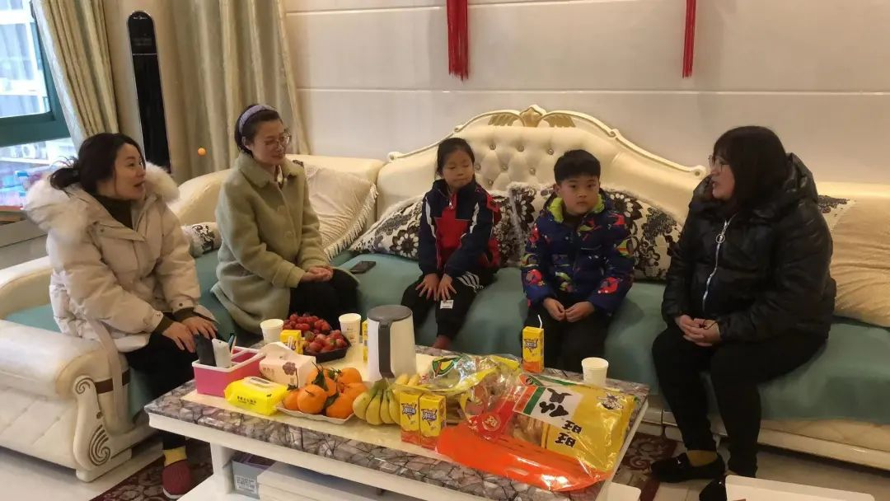
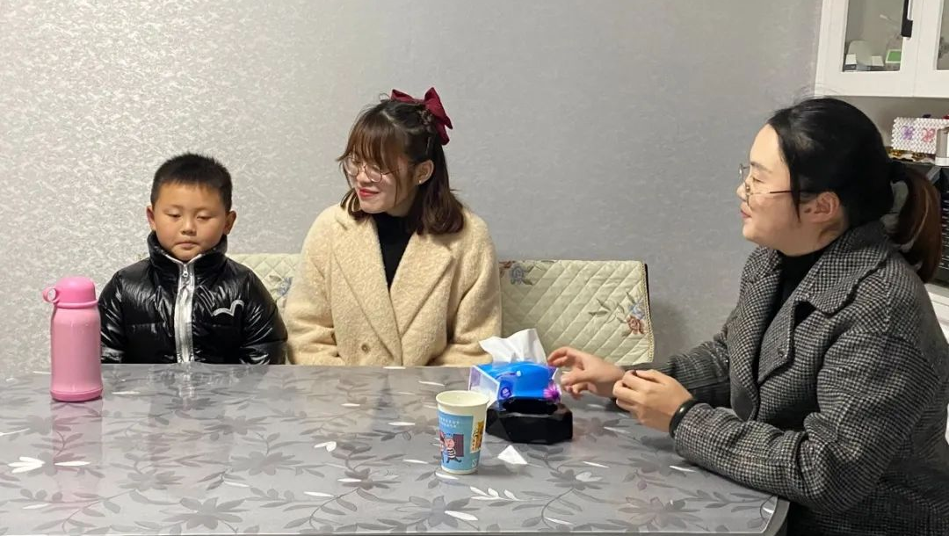
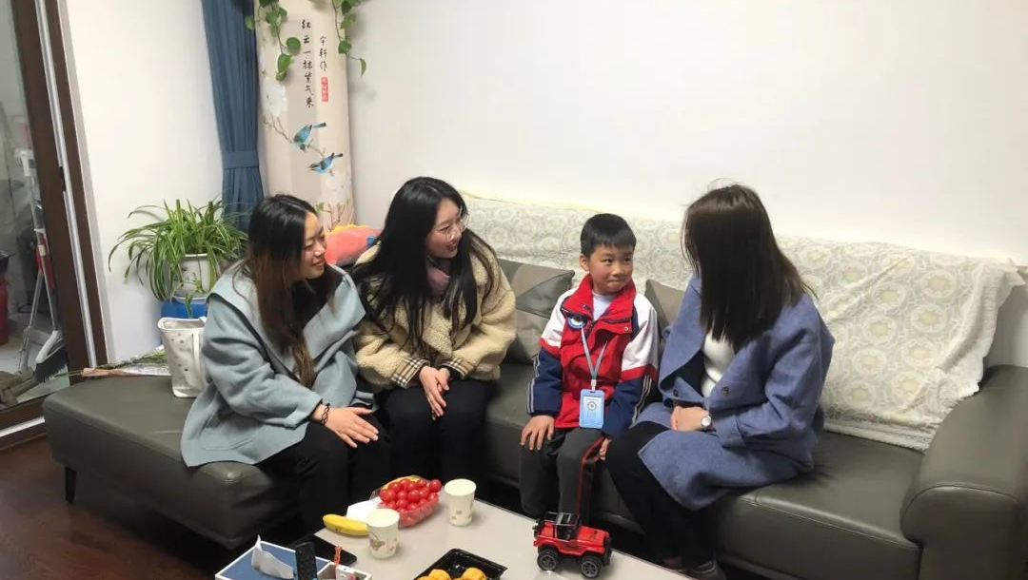
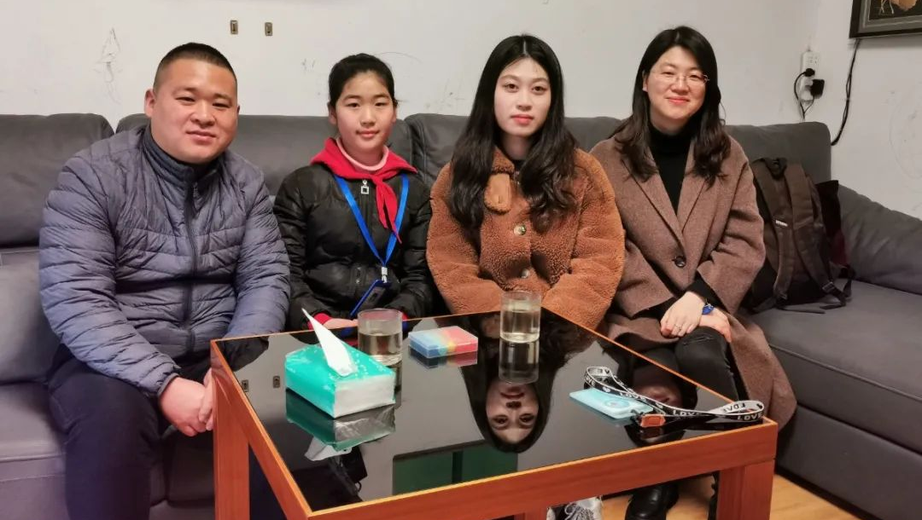
家访活动

Slide 7
关于学校各类活动的开展

Slide 8
畅玩乐享主题活动
“畅玩乐享”主题活动日安排表
时间 | 主题 | 内容 | 责任人（责任部门） | 合作人（合作部门）
9月底10月初 | 金色九月绽笑颜 | 中秋节及读书节 | 郑飞 | 学生工作处年级组
10月底11月初 | 缤纷十月享丰收 | 与重阳节、劳动教育整合 | 沈彩虹 | 学生工作处年级组
11月底 | 创新十一月长智慧 | 与科技节整合 | 顾海燕 | 学生工作处年级组
12月底1月初 | 快乐冬日长身体 | 与冬季运动会整合 | 顾海燕 | 学生工作处、体育组、年级组

Slide 9
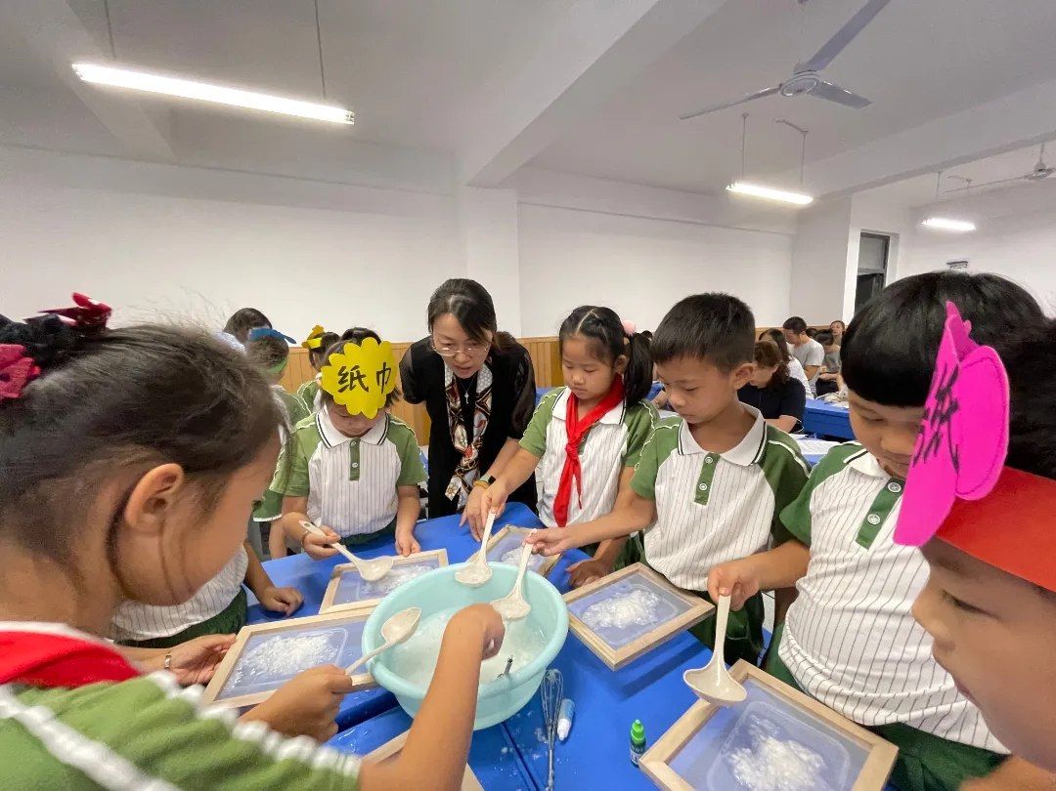
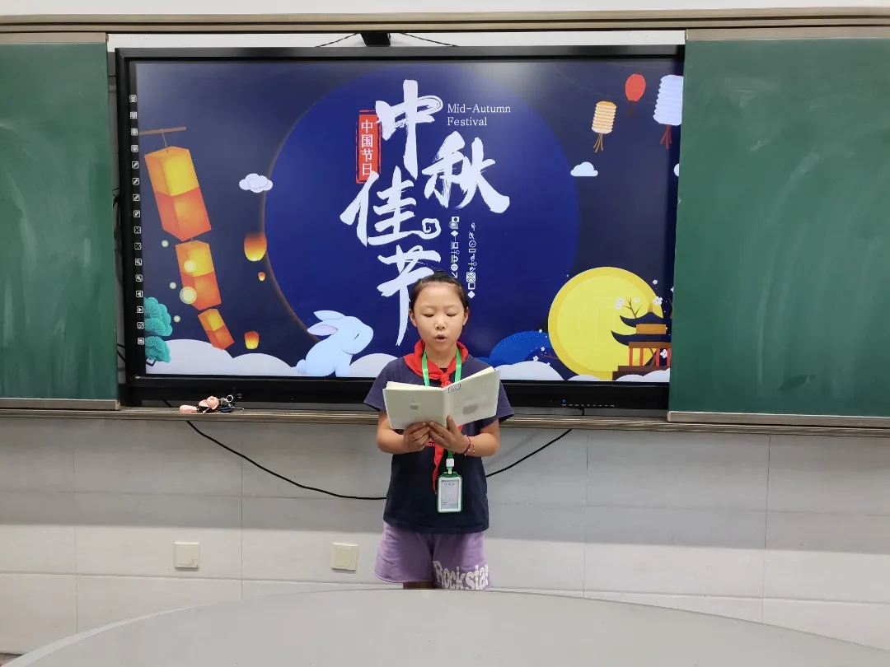
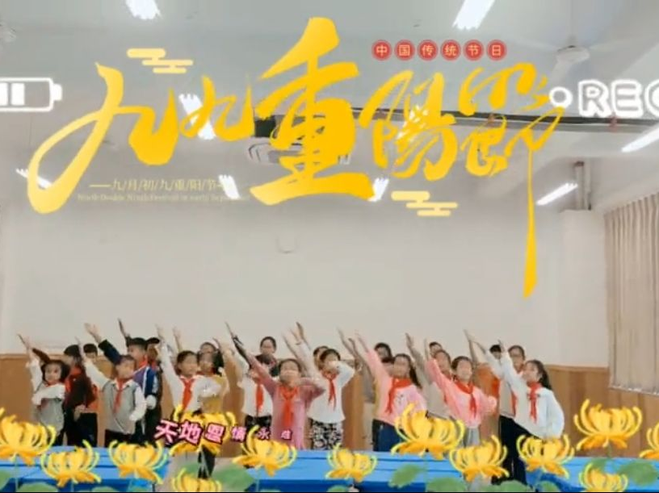
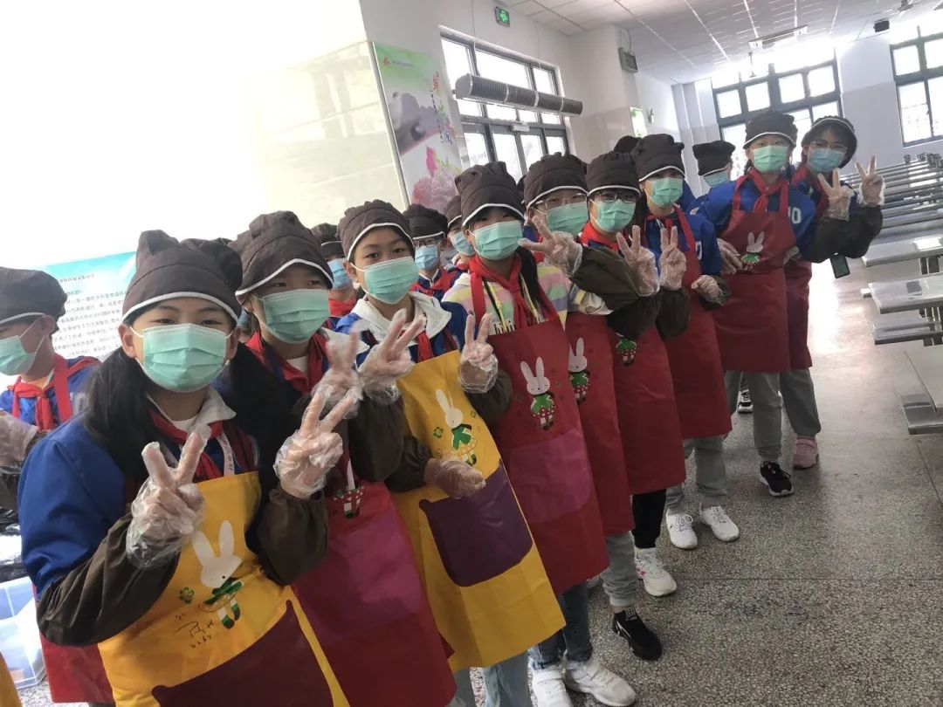
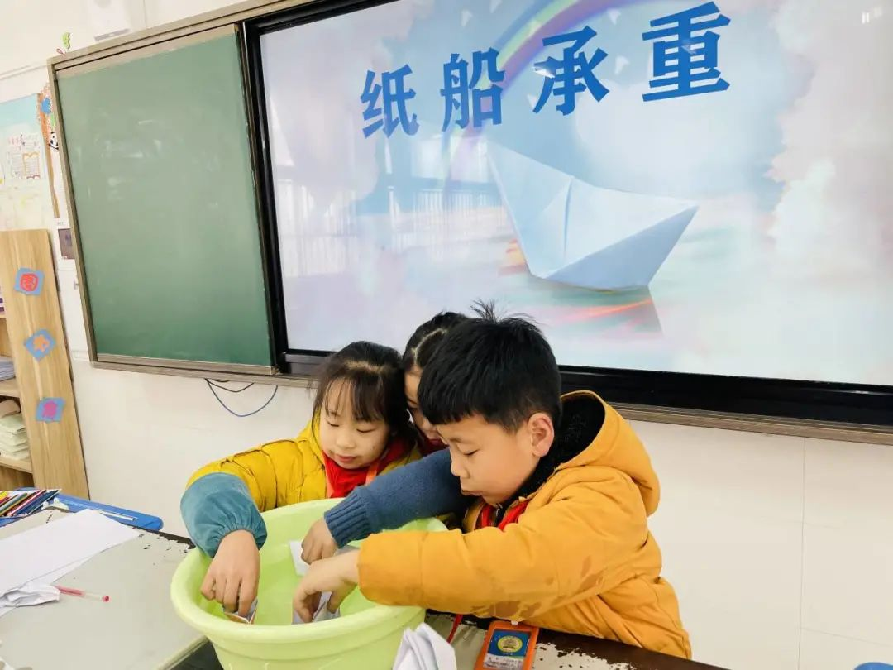
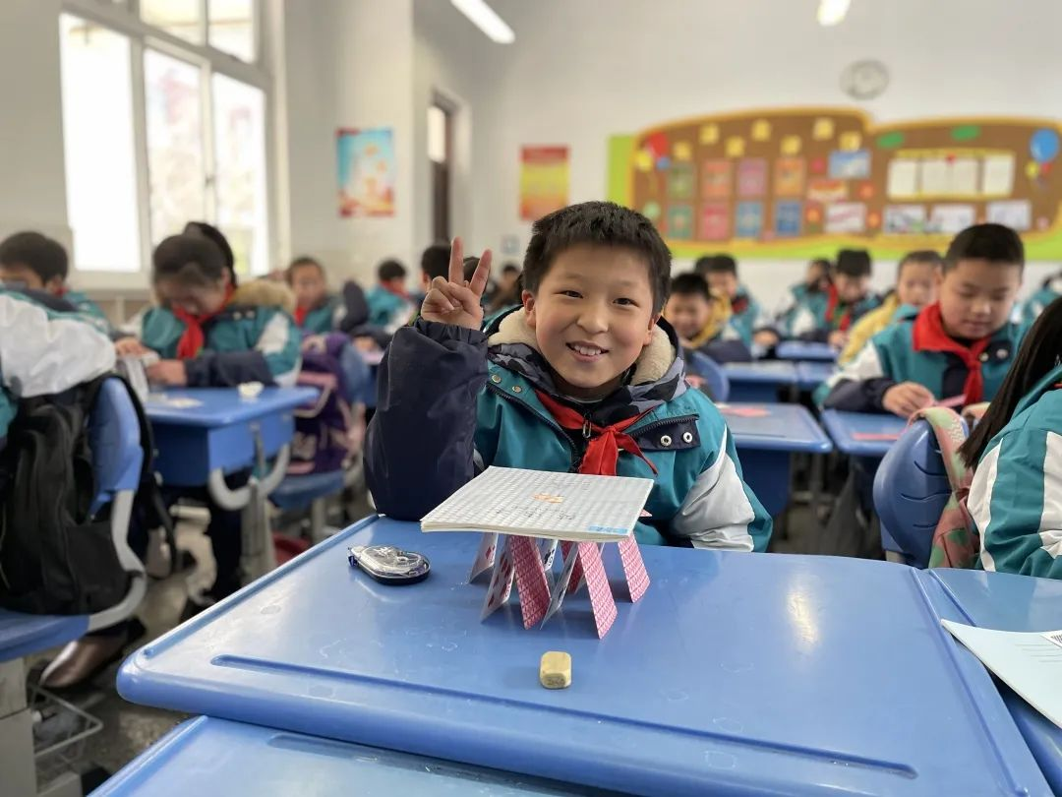
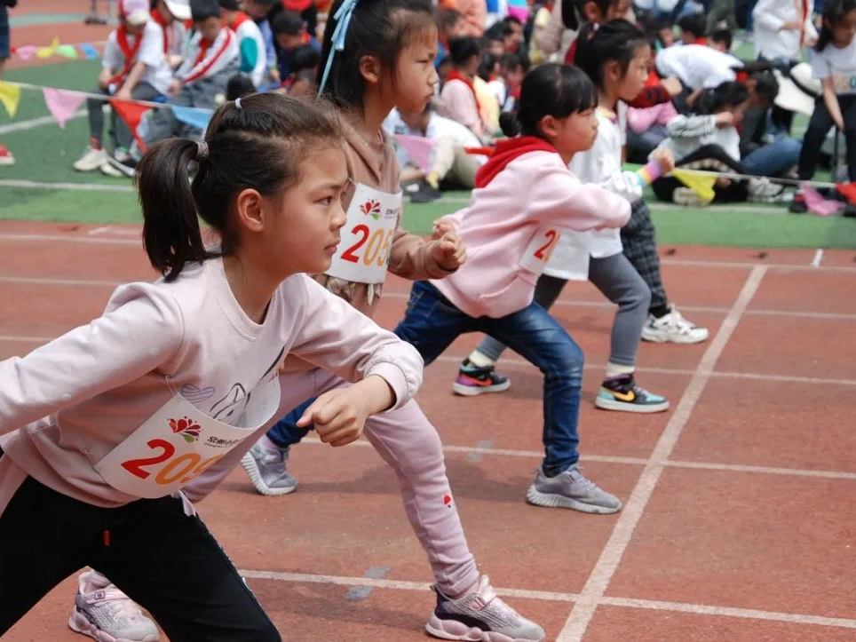
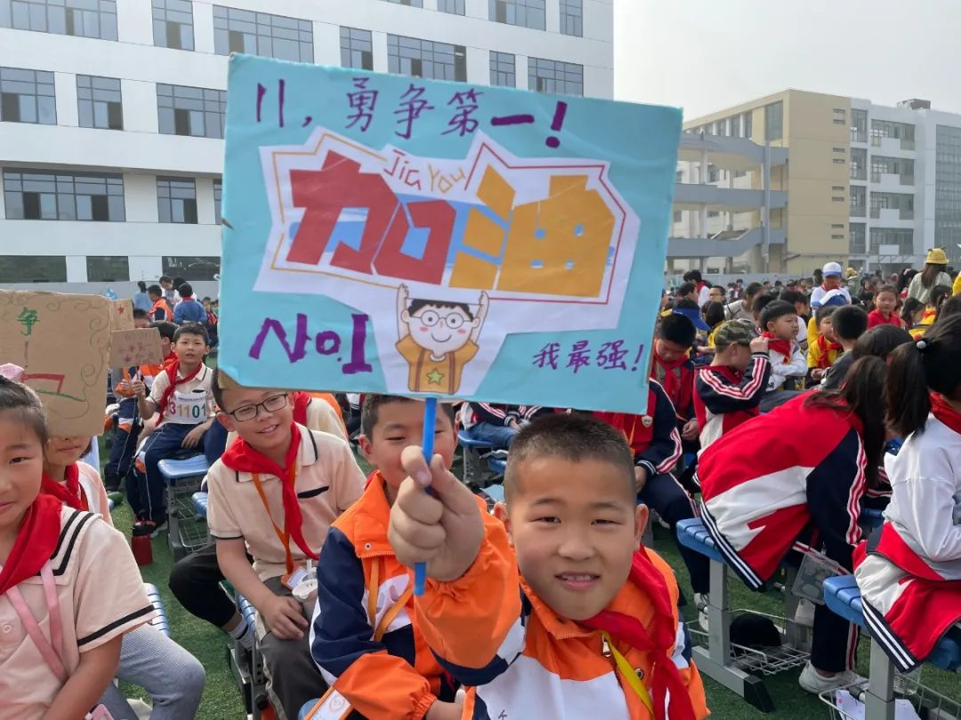
金色九月绽笑颜
缤纷十月享丰收
创新十一月长智慧
快乐冬日长身体

Slide 10
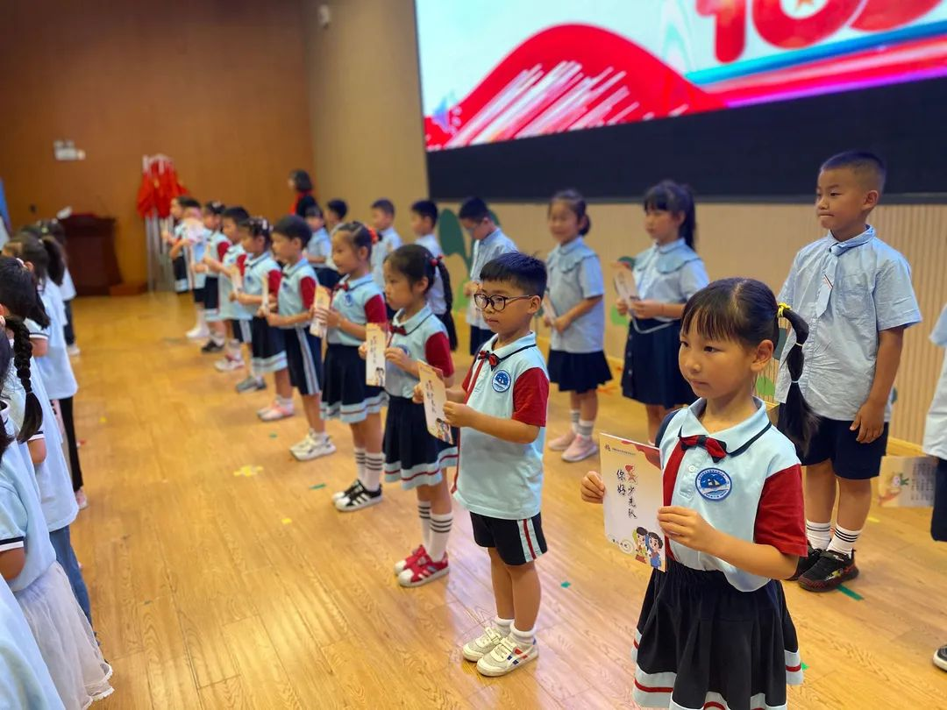
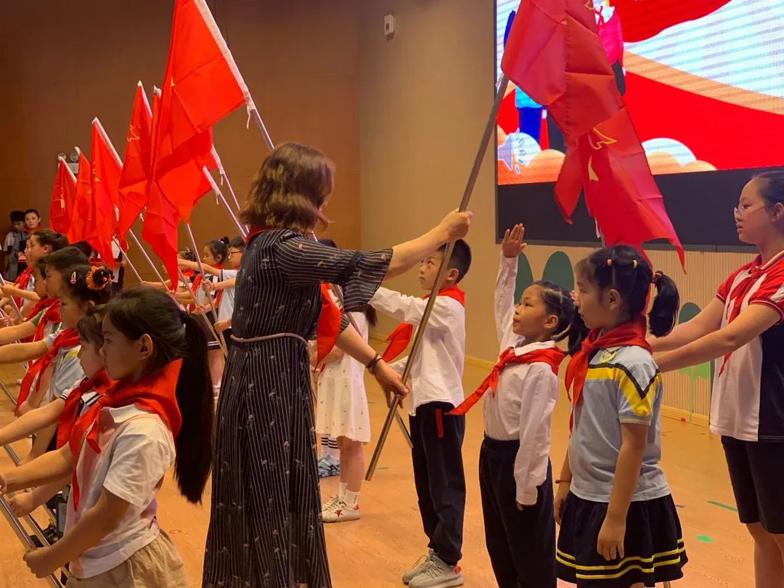
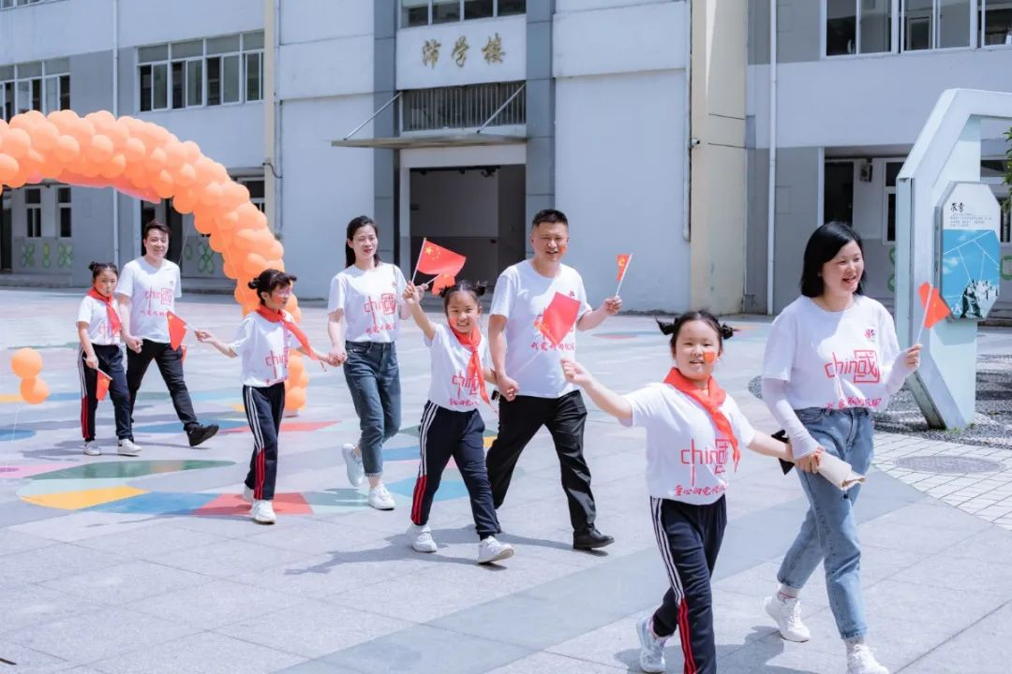
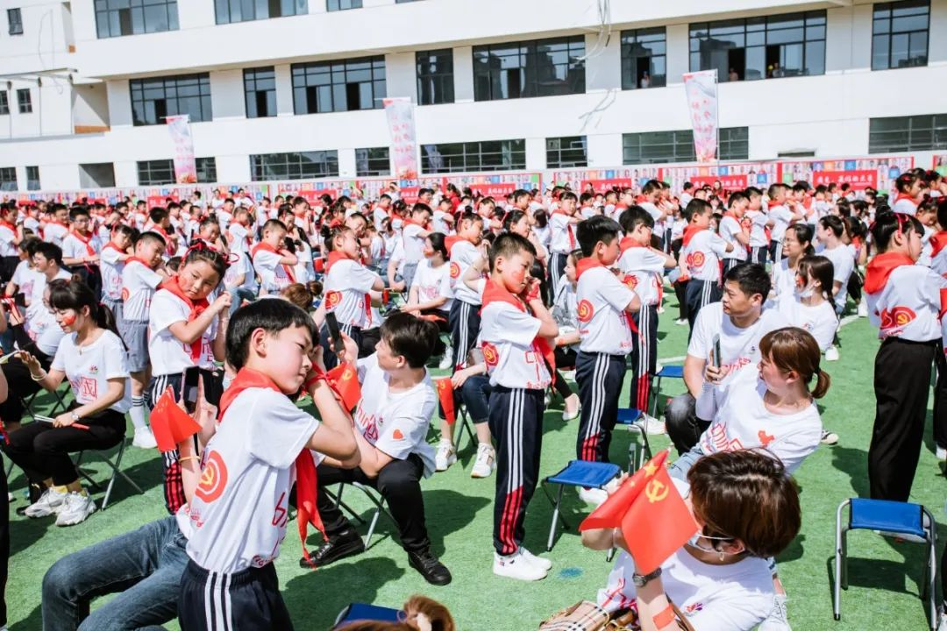
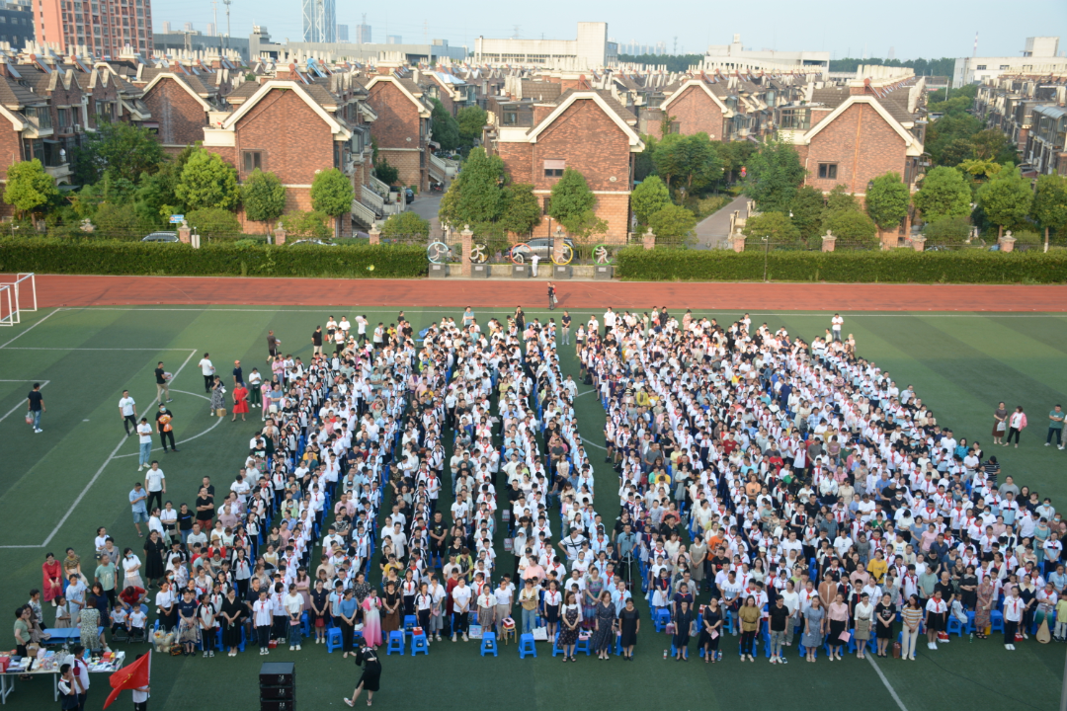
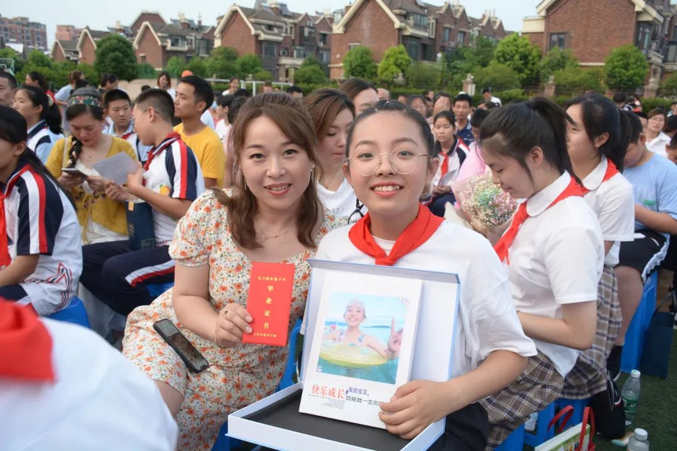
入队仪式
十岁成长礼
毕业典礼

Slide 11
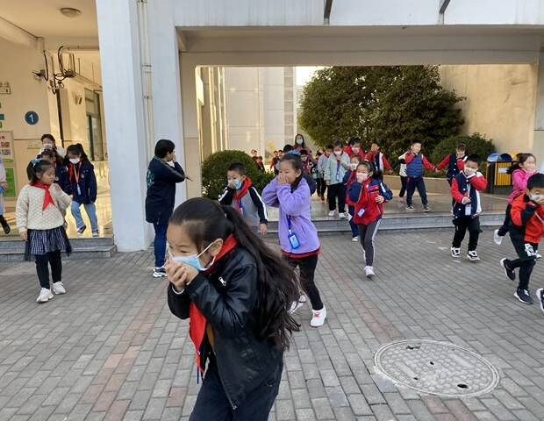
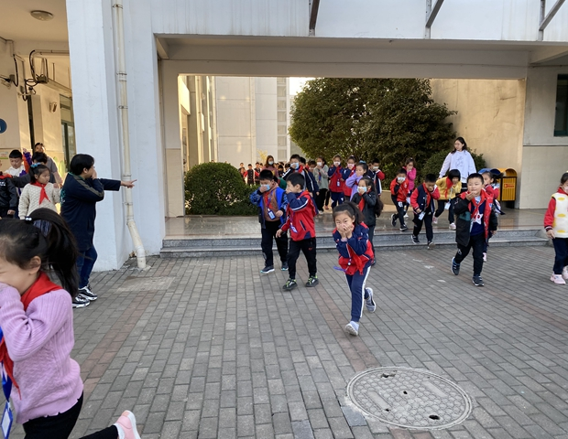
安全教育

Slide 12
关于心理健康教育

Slide 13
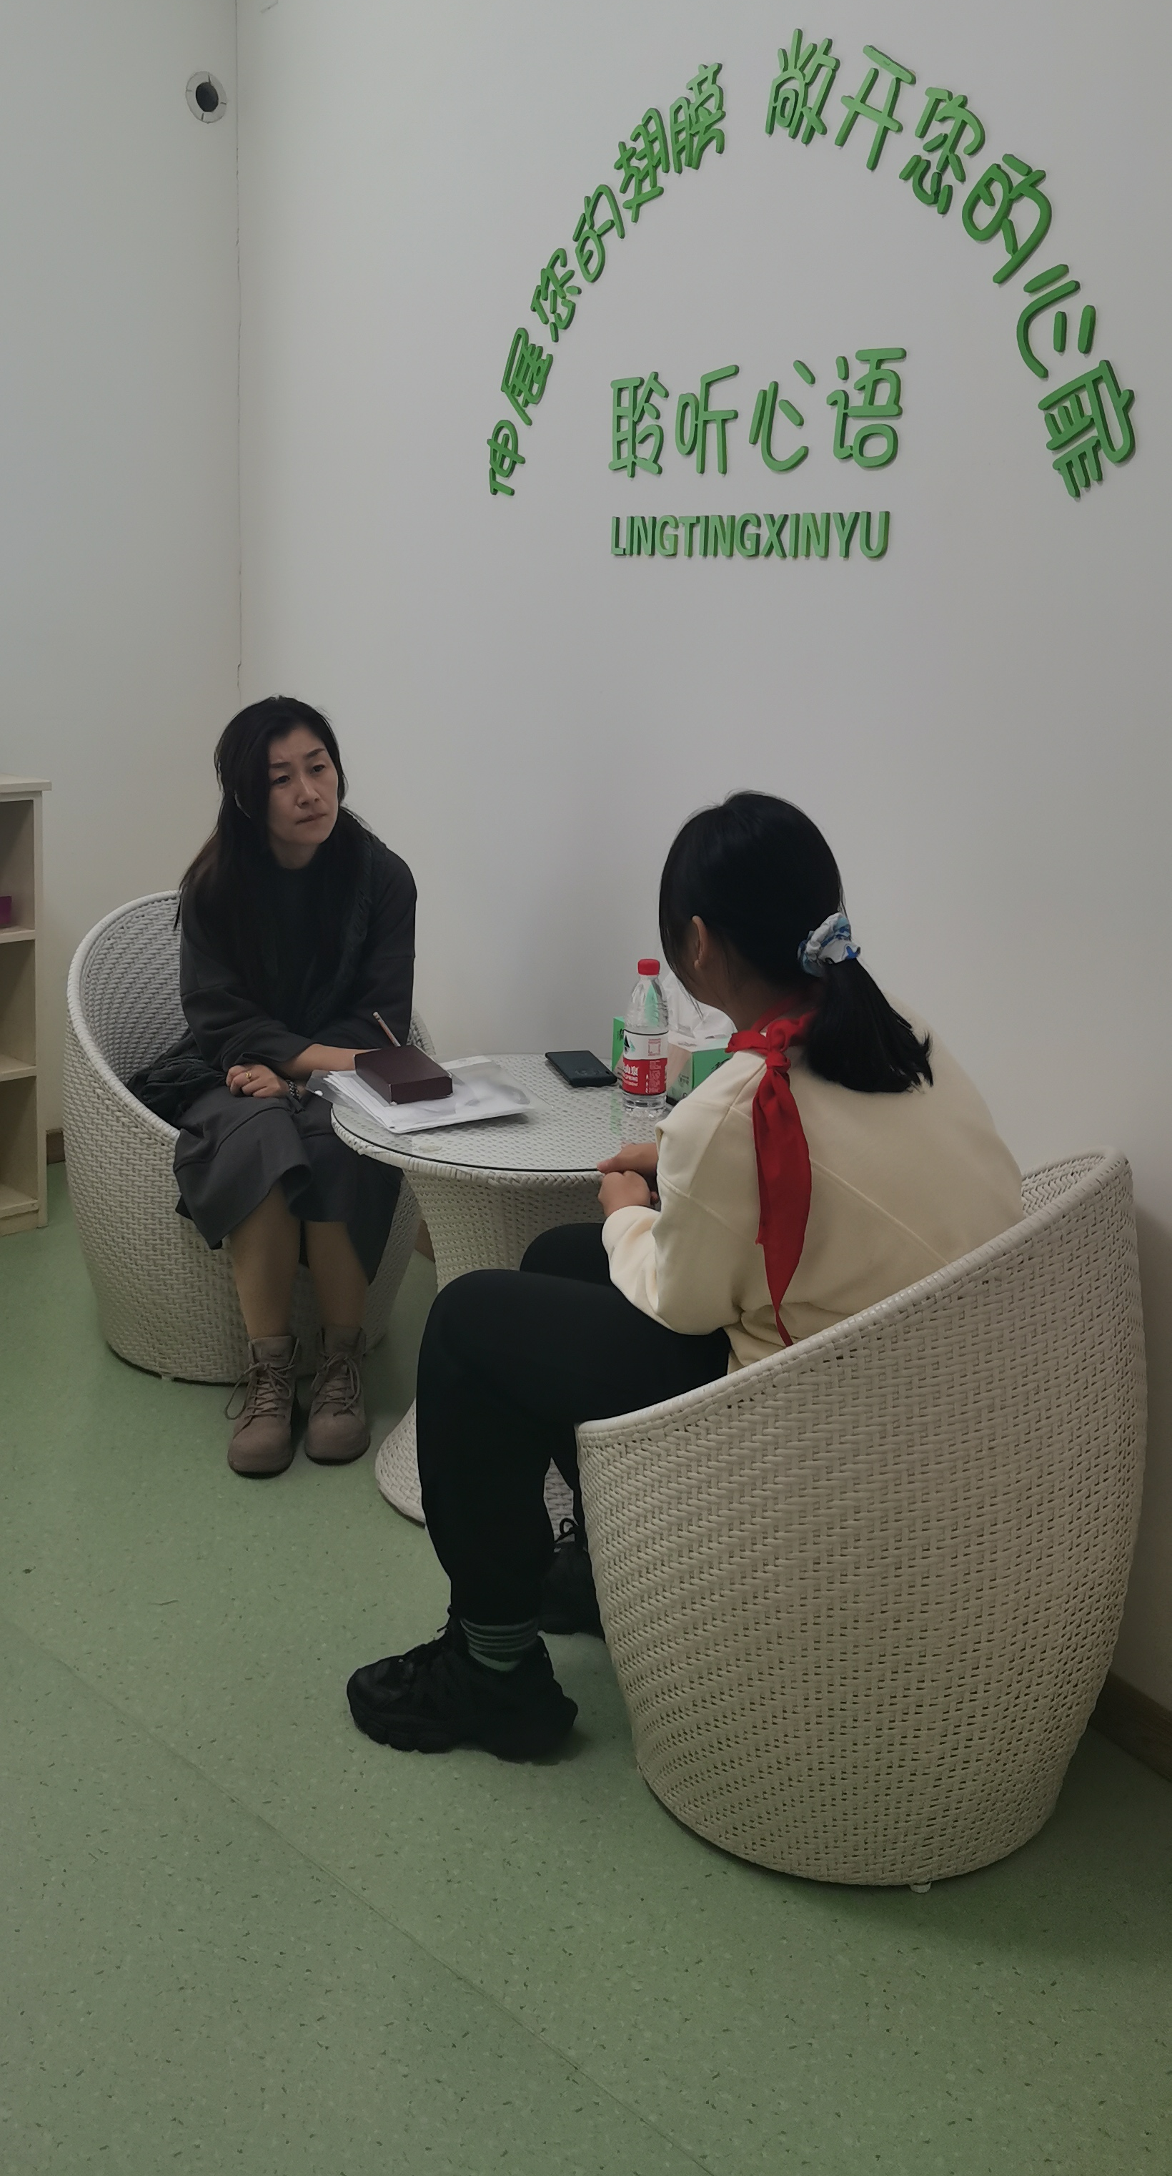
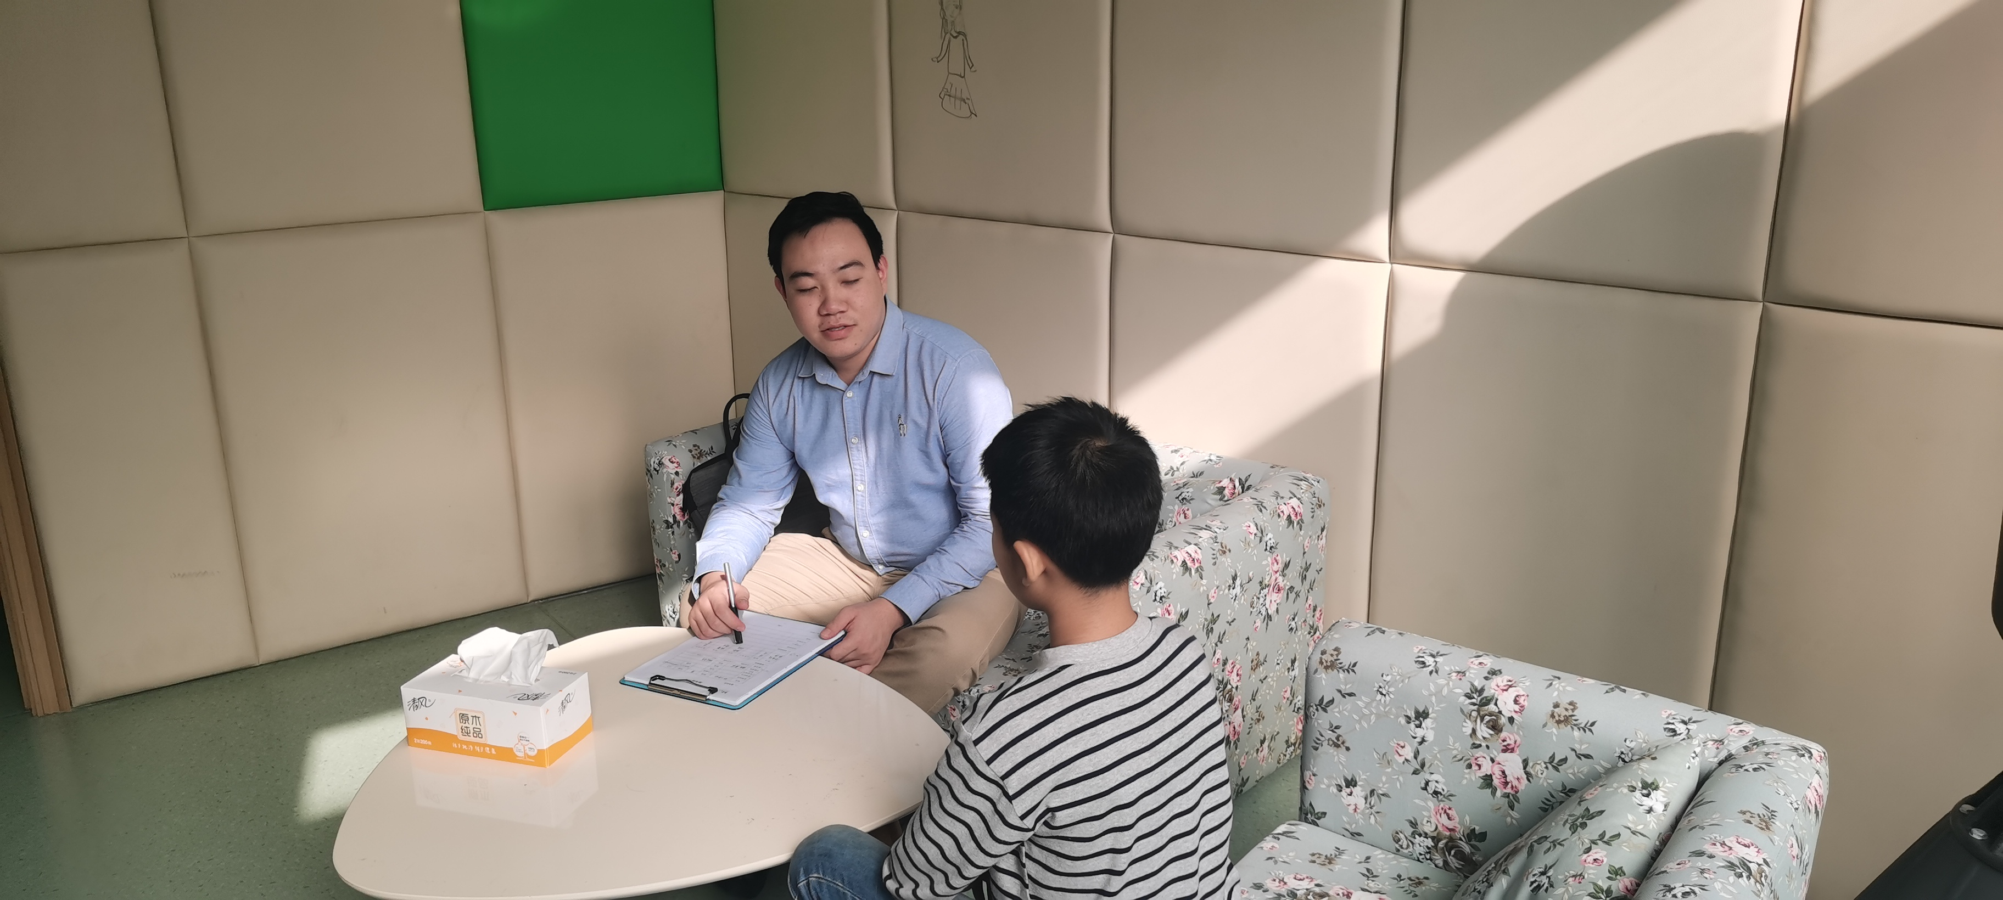
心理健康教育
国家二级心理健康教育的教师，定期对学生进行辅导

Slide 14
关于家长志愿者值岗的要求

Slide 15
谢谢

Slide 16
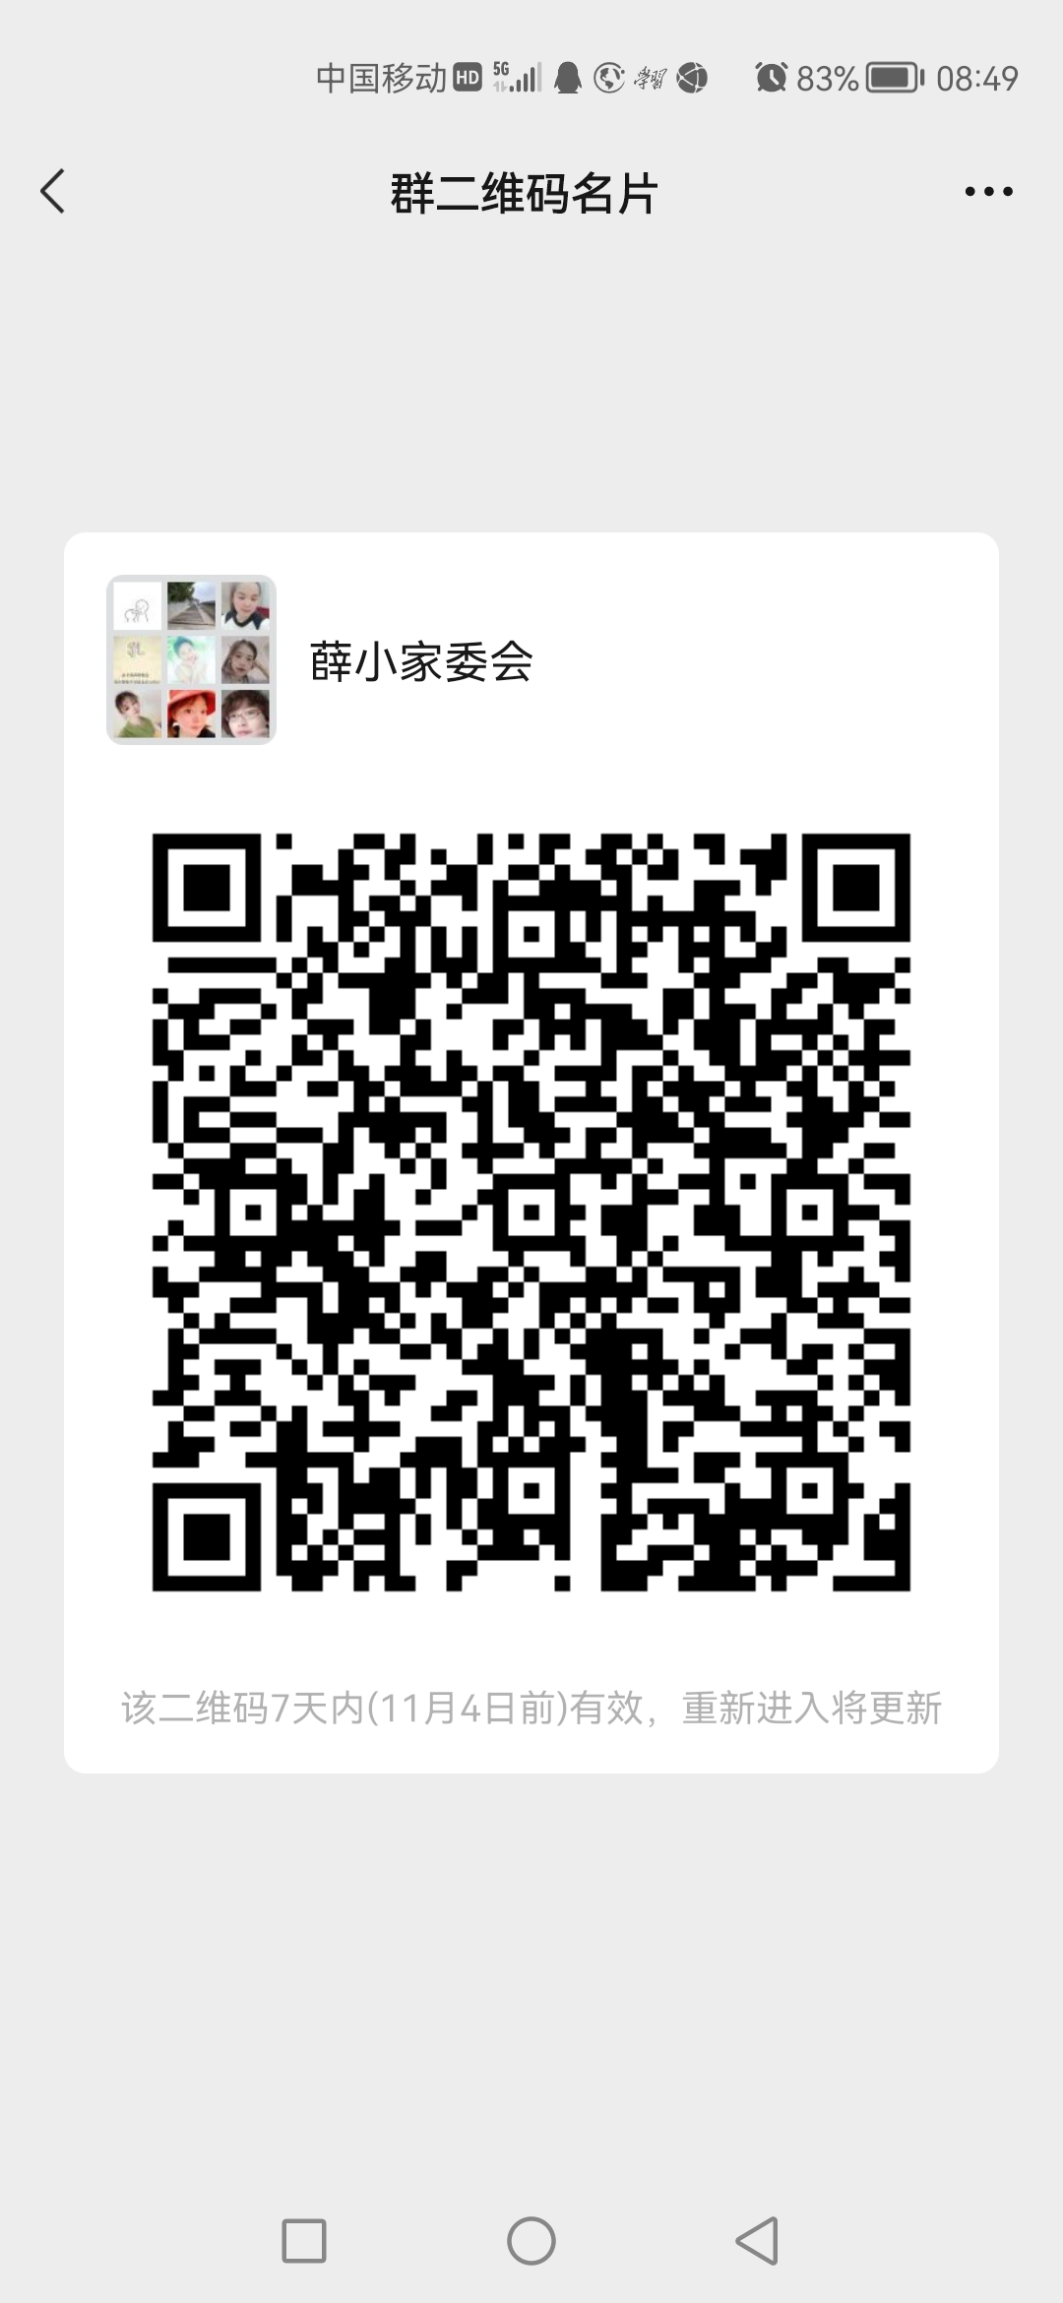
请加入组织
薛小家委会QQ群：514298208
薛小家委会微信群：

